Slide 1
Introduction au traitement du langage naturel
Encadré par:
RIDA ELFENAOUY
Présenté par:
AKRAM BOUTZOUGA
AYOUB BOUMGHADER

Slide 2
PLAN
INTRODUCTION
FONCTIONEMENT NLP
01
02
APPLICATIONS NLP
LIMITES NLP
03
04
CONCLUSION
05
Définition de NLP, Son importance
Ses composants, Techniques
Exemples d’utilisation, ses domaines
Défis actuelles et futurs de NLP
Récapitulation générale

Slide 3
01
INTRODUCTION

Slide 4
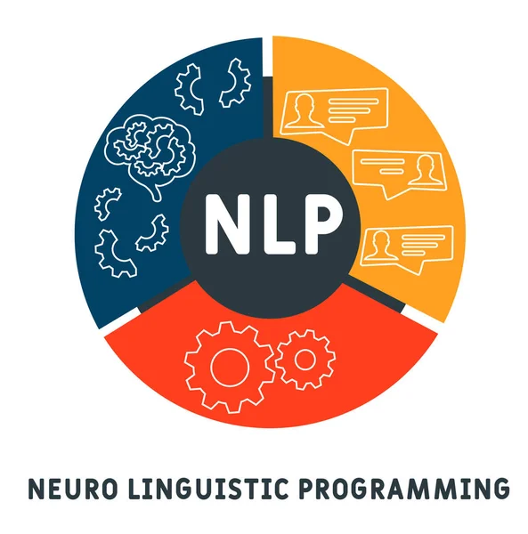
C’est quoi NLP?
« Le traitement du langage naturel (NLP) est un domaine de l'informatique, de l'intelligence artificielle (également appelée apprentissage automatique) et de la linguistique concerné par les interactions entre les ordinateurs et les langages humains (naturels). Plus précisément, le processus par lequel un ordinateur extrait des informations significatives à partir d'une entrée en langage naturel et/ou produit une sortie en langage naturel »
- Wikipédia

Slide 5
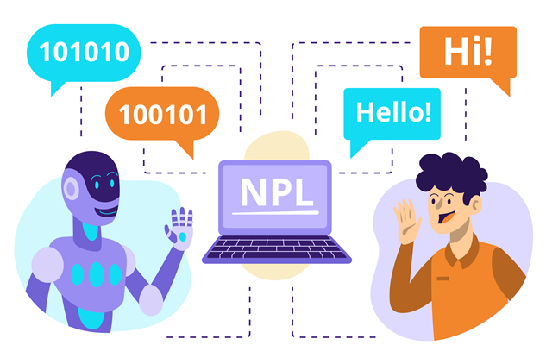
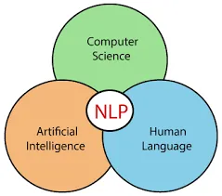
Etude de l'interaction entre les ordinateurs et les langages humains
NLP = Computer Science + AI + Computational Linguistics

Slide 6
Pourquoi NLP?
Le Natural language processing a pour but de doter les logiciels de processus de traitement automatique du langage vocal ou textuel.
Il recouvre de nombreux cas d'usage plus ou moins élaboré :
Classification du texte
Assistants Intelligents
Reconnaissance du texte
Chabots
Traduction automatique
Voice bots, Call bots…

Slide 8
02
Fonctionnement de NLP

Slide 9

Comment fonctionne le NLP?
Le Traitement Automatique du Langage Naturel (NLP) utilise des techniques et des méthodes pour permettre aux ordinateurs de comprendre, d'interpréter et de générer du langage humain. Les composants de base de NLP comprennent le traitement de la langue naturelle, la reconnaissance de la parole, la traduction automatique, la génération de texte, l'analyse sémantique et la compréhension du discours.

Slide 10
Globalement, le Natural language processing se décline en deux grandes catégories de modèles de machine Learning: :
Les modèles de machine Learning orientés NLU (natural language understanding) qui s'attachent à saisir le sens d'une langue et d'un discours dans son contexte,
Les modèles de machine Learning orientés NLG (natural language generation) qui ont pour but de générer un texte à la manière d'un humain.

Slide 11
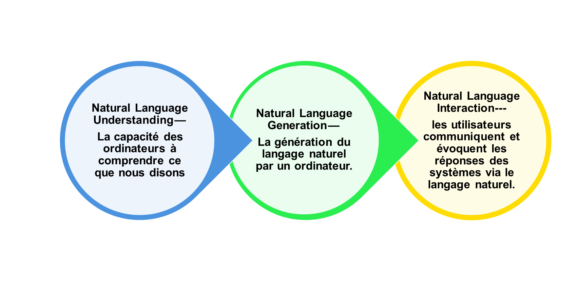

Slide 12
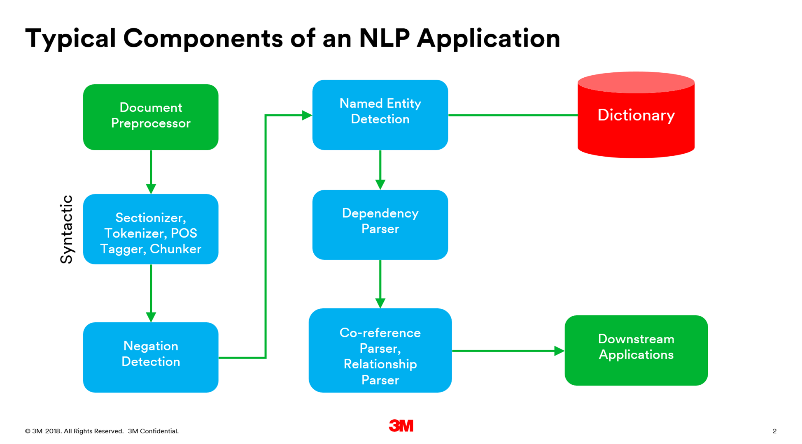

COMPOSANTS DE NLP

Slide 13
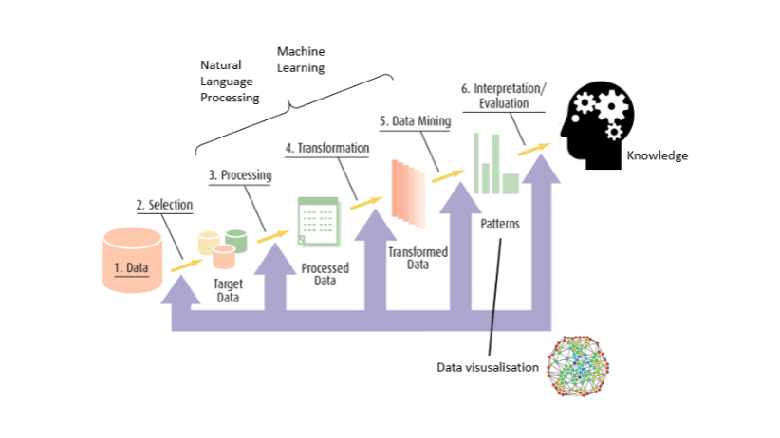
Processus de traitement et modélisation des données en NLP

Slide 14




Technologies utilisees
OUTILS ET BIBLIOTHÈQUES POUR RÉSOUDRE LES PROBLÈMES DE NLP:
Notes:
NLTK: utilisé pour des tâches telles que la tokenisation, la lemmatisation, le stemming, l'analyse, le marquage POS, etc.
c'est la meilleure solution car elle dispose d'outils pour toutes les tâches NLP
Scikit-learn: fournit une grande bibliothèque pour l'apprentissage automatique. Les outils de prétraitement de texte sont également présentés ici.

Slide 15
03
Applications de NLP

Slide 16
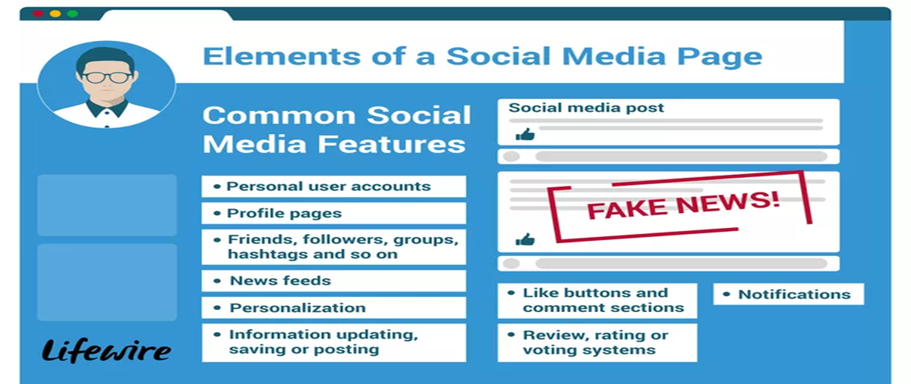
Les applications de NLP!
Machine Translation
Information Extraction
Fighting Spam
Summarization

Slide 17
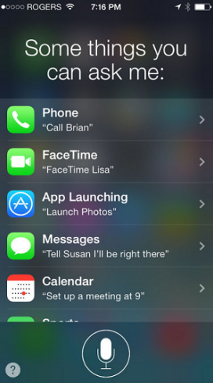
Systèmes de paroles
Exemple: Siri
Reconnaissance de la parole
Analyse linguistique
Traitement des dialogues
Texte to speech

Slide 18
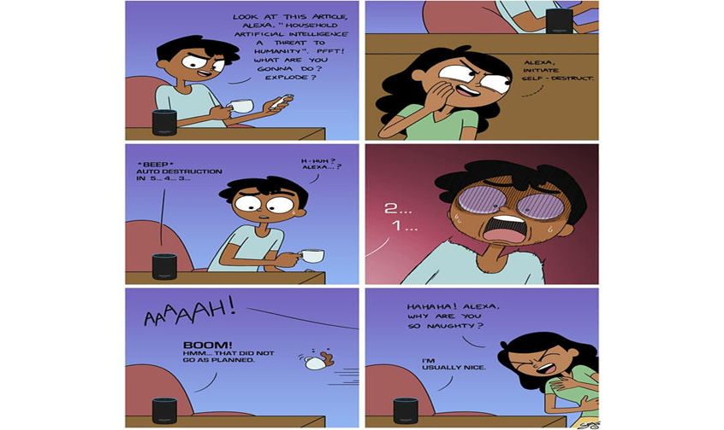

Slide 19
La composition intelligente du Gmail

Slide 20


Analyse de sentiments
Marques:
Utiliser des classifications positives et négatives pour créer un score de sentiment pour les conversations.
Pourcentage de mentions positives, négatives ou neutres, vous pouvez obtenir une image de la performance de votre marque au fil du temps.

Slide 21
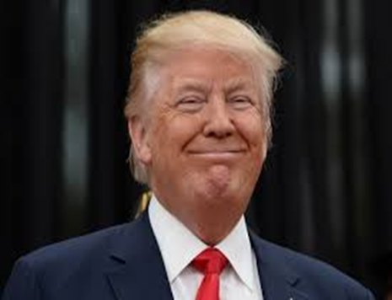
Applications d’analyse de sentiments
Informations des consommateurs:
- Product reviews
Marketing
- Comportement des consommateurs
- Trends
Politiques
- les politiciens veulent connaître l'opinion des voteurs
Social Media
- trouver des personnes ou des communautés partageant les mêmes idées

Slide 22


Les produits de Grammarly sont un système sophistiqué d'intelligence artificielle conçu pour analyser des phrases écrites en anglais.
L'équipe de linguistes informatiques et d'ingénieurs en apprentissage profond de Grammarly conçoit des algorithmes de pointe qui apprennent les règles et les modèles cachés d'une bonne écriture en analysant des millions de phrases à partir de corpus de recherche.

Slide 23
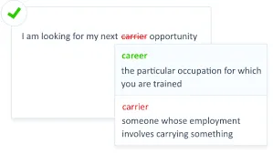
CARACTÉRISTIQUES:
Un système d'IA complexe - beaucoup de calcul - qui s'exécute dans le cloud, plutôt que localement sur votre appareil.
Domaine de la grammaire, de l'orthographe et de la correction de la ponctuation
De plus, cela vous aide à corriger la verbosité, l'imprécision et la couverture, le mauvais choix de mots, la structure de phrase noueuse et même le plagiat.
les outils d'écriture sont conçus pour fonctionner quoi que vous fassiez

Slide 24
04
Limites de NLP
Notes:
Les règles qui régissent la transformation de texte en langage naturel en information ne sont pas faciles à comprendre pour les ordinateurs. Cela nécessite de comprendre à la fois les mots et la façon dont les concepts sont liés pour délivrer le message voulu. Parmi les principaux challenges :

Slide 25
1. Ambiguïté
En langage naturel, les mots sont uniques mais peuvent avoir des significations différentes selon le contexte, ce qui entraîne une ambiguïté au niveau lexical, syntaxique et sémantique.
Time flies like an arrow.
Fruit flies like a banana.
Notes:
Les ordinateurs ne peuvent pas gérer l'ambiguïté, l'irrégularité syntaxique, les significations multiples des mots et l'influence du contexte

Slide 26
2. Synonymie
le fait que nous pouvons exprimer la même idée avec différents termes qui dépendent également du contexte spécifique.
Notes:
les termes « grand » et « large » peuvent être synonymes pour décrire un objet ou un bâtiment, mais ils ne sont pas interchangeables dans tous les contextes : « grand » peut signifier plus âgé.

Slide 27
3. Coréférence
Les tâches de coréférence consistent à trouver toutes les expressions qui se réfèrent à la même entité. En d'autres termes, la coréférence se produit lorsqu'un mot ou une expression dans un texte fait référence à une entité qui a déjà été mentionnée dans le même texte ou dans un texte antérieur
"Pierre a perdu son portefeuille. Il est allé à la police pour signaler la perte", "il" fait référence à "Pierre"

Slide 28
4. Style d’écriture
Selon la personnalité de l’auteur, ses intentions et émotions, une même idée peut être exprimée de diverses manières. Certains auteurs n’hésitent pas à utiliser de l’ironie ou le sarcasme et donc véhiculer un sens opposé au sens littéral.
Notes:
Il peut être influencé par de nombreux facteurs tels que le contexte culturel, l'objectif du texte, l'audience visée, le genre littéraire, le ton, le registre de langue, etc. Par exemple, le style d'écriture d'un article scientifique diffère généralement de celui d'un article journalistique ou d'un roman.

Slide 30
MERCI!
Please keep this slide for attribution

Slide 31
Fin

Slide 32
